Slide 1

Tomcat体系架构
THANK YOU FOR WATCHING
主讲老师：King QQ: 2962938812

Slide 2
课程安排
享学课堂-Tomcat 课程表
序号 | 章节名称
1 | 体系架构
2 | 源码解读1
3 | 源码解读2
4 | Tomcat优化
5 | 手写Tomcat
 | 注意：为了保证学员的学习效果以及内容的深度，上课进度会根据实际情况有所变动
上课说明：
1、一个知识点如果大部分同学明白，不会重复讲解，未明白的同学请看视频、笔记、请教同学或加老师QQ。
2、以上为Tomcat的章节安排，不代表上课次数，如果一章内容在一次课内未讲完，则会顺延到下次课继续讲解。
3、一般会遵循 基础入门→初步应用→进阶和实战学习路径
4、课程预备：知晓Tomcat的启动和部署，推荐先预习《网络协议》《 java原生网络编程》中的HTTP协议、BIO和NIO

Slide 3
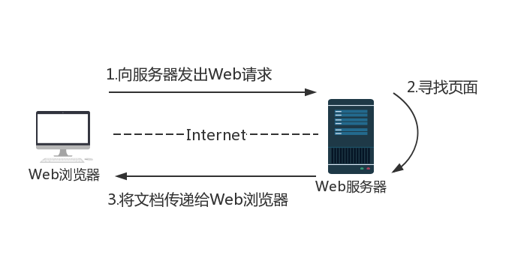
01
Web服务器
什么是Web服务器？
Web服务器一般指网站服务器，是指驻留于因特网上某种类型计算机的程序，可以向浏览器等Web客户端提供文档，也可以放置网站文件，让全世界浏览；可以放置数据文件，让全世界下载。

Slide 4
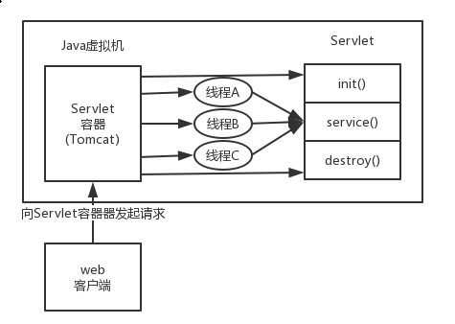
02
什么是Tomcat
Tomcat是一款开源轻量级Web应用服务器,是一款优秀的Servlet容器实现
SpringMVC中的DispatcherServlet

Slide 5
03
Tomcat版本介绍
Tomcat版本对照
8.5版本特点
支持Servlet3.1
默认采用NIO，移除BIO
支持NIO2(AIO)
支持HTTP/2协议
默认采用异步日志处理
 | 6.X | 7.X | 8.X | 8.5X | 9.X
JDK | >=1.5 | >=1.6 | >=1.7 | >=1.7 | >=1.8
Servlet | 2.5 | 3.0 | 3.1 | 3.1 | 4.0
JSP | 2.1 | 2.2 | 2.3 | 2.3 | 2.3
WebSocket | N | 1.1 | 1.1 | 1.1 | 1.1

Slide 6
04
Tomcat的启动方式
一般启动
startup.bat/sh
IDE中启动
嵌入式启动
SpringBoot启动嵌入式tomcat
Debug启动

Slide 7
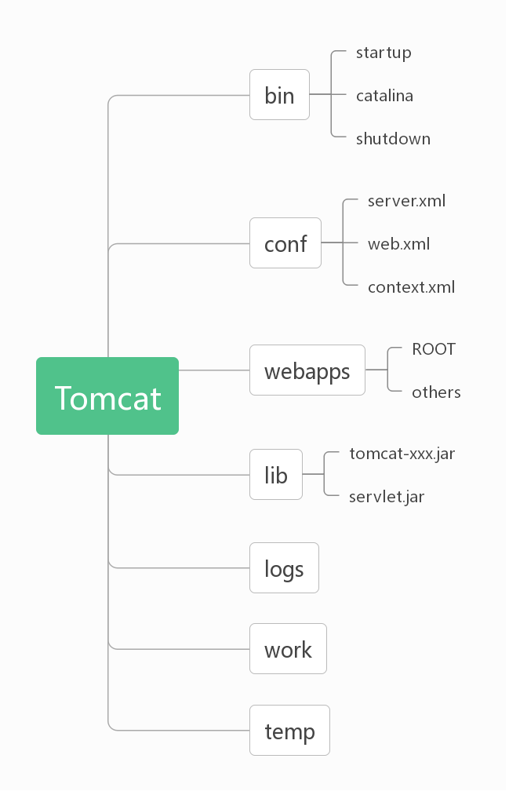
05
Tomcat项目部署及目录结构
项目部署方式
隐式部署
显式部署
添加context元素
创建xml文件

Slide 8
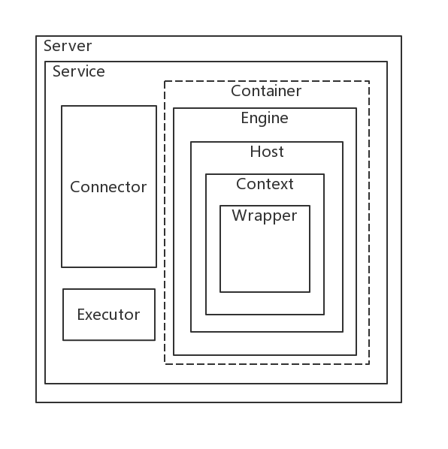
06
Tomcat组件及架构
组件名称 | 说明
Server | 整个Servlet容器，一个Server可以有多个Service
Service | 一个Service维护多个Connector和一个Container
Connector | 链接器：监听转换Socket请求，将请求交给Container处理，支持不同协议以及不同的I/O方式
Container | 表示能够执行客户端请求并返回响应的一类对象，其中有不同级别的容器：Engine、Host、Context、Wrapper
Engine | 整个Servler引擎，最高级的容器对象
Host | 表示Servlet引擎中的虚拟机，主要与域名有关，一个服务器有多个域名是可以使用多个Host
Context | 用于表示ServletContext,一个ServletContext表示一个独立的Web应用
Wrapper | 用于表示Web应用中定义的Servlet
Executor | Tomcat组件间可以共享的线程池

Slide 9
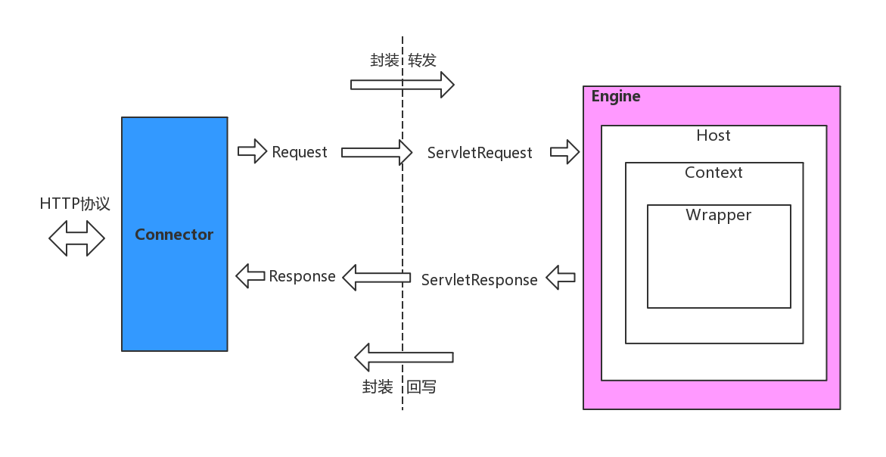
07
Connector在整体的架构

Slide 10
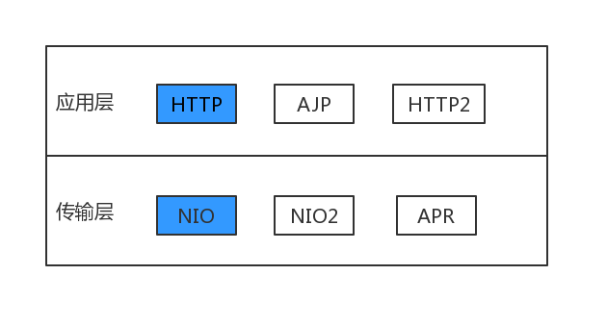
08
Tomcat中的Connector
三种传输协议
HTTP:HTTP/1.1协议
AJP协议:主要与Apache HTTP Server集成
HTTP2:HTTP/2.0协议，下一代HTTP协议
三种I/O方式
NIO:采用JDK的NIO类库实现
NIO2(AIO):采用JDK1.7的NIO2类库实现
APR:采用APR(Apache可移植运行库)
protocol | 描述
HTTP/1.1 | 默认值
org.apache.coyote.http11.Http11NioProtocol | http+Nio的方式
org.apache.coyote.http11.Http11Nio2Protocol | http+Nio2的方式（AIO）
org.apache.coyote.http11.Http11AprProtocol | http+Apr的方式
如何选择协议及I/0方式

